Slide 1
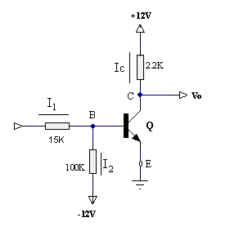
DİJİTAL ELEKTRONİK
ÖRNEK PROBLEM
Şekildeki devrede kullanılan (Si) transistör için minimum hFE = 30 olduğuna göre,
0 ve 12 V ‘luk giriş seviyeleri için devrenin çıkış seviyelerini bulunuz.
Örnek soru için verilen devre

Slide 2
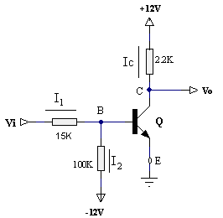
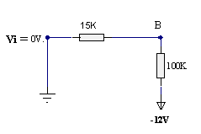

DİJİTAL ELEKTRONİK
Çözüm
Girişten önce 0 verilsin. B noktasındaki gerilimi bulalım.
Q kesimdedir.

Slide 3
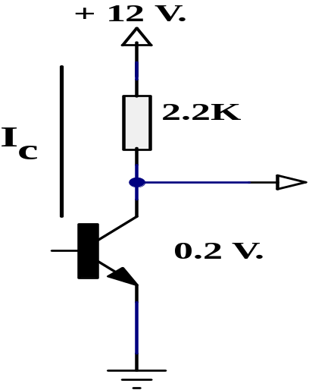
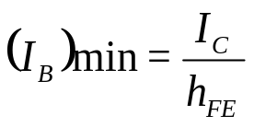
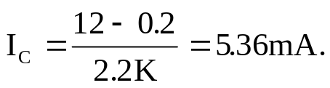
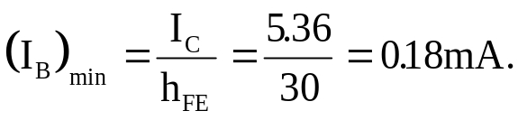
DİJİTAL ELEKTRONİK
Çözüm
Şimdide girişten 12 V verilsin.
Bu durumda transistörün doyumda olduğunu doğrulayalım.
(Bunun için (IB)min ve IB hesaplanıp karşılaştırılmalıdır.)‏
Doyum için gerekli olan minimum beyz akımı (IB)min
VBEsat = 0.8 V
VCEsat = 0.2 V‘ tur.

Slide 4
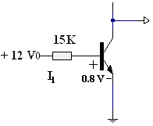
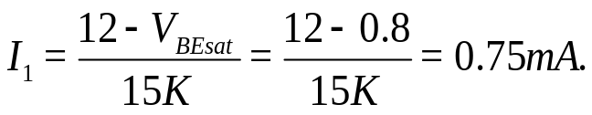
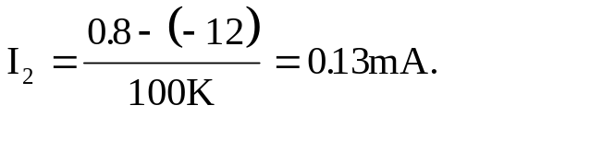
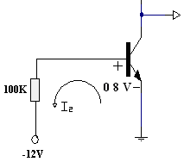
DİJİTAL ELEKTRONİK
Çözüm
IB = I1 - I2
IB ‘nin değeri (IB)min ‘den daha büyük çıktığı için
Q doyumdadır. Yani Vi=12V iken Vo=0.2Vtur.
Devre evirici bir devredir.
I_{B} = I₁ - I₂ = 0.75 - 0.13 = 0.62 mA.
Sırası ile I1 ve I2 i bulmak için
göz önüne alınan devreler

Slide 5
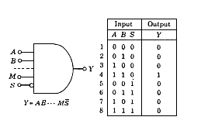
DİJİTAL ELEKTRONİK
ENABLE İŞLEMİ
S terminali “ Strobe ” veya “ Enable ” olarak isimlendirilir.
S = 0 olduğunda VE işlemi gerçekleşir.
S = 1 olduğunda, girişler ne olursa olsun çıkış Y = 0 olur.
ENABLE sembolü ve doğruluk tablosu

Slide 6
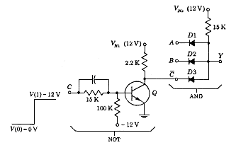
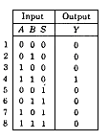
DİJİTAL ELEKTRONİK
ENABLE İŞLEMİ
A veya B girişlerinden birisi veya her ikisi sıfır durumunda ise, diyotlardan en azından biri iletime geçerek çıkışı sıfıra kenetler. Y = 0 olur.
(Doğruluk tablosunun 4. satırı) A = 1 ve B = 1 olsun, C = 0 ise, C = 1 olacak ve üç diyotun hepside ters kutuplandığı için çıkış, Y = 1 olacaktır.
(Doğruluk tablosunun 8. satırı) C = 1 ise, C = 0 olur ve transistör doyuma gider ve transistörün çıkışı 0 volta düşer.

Slide 7
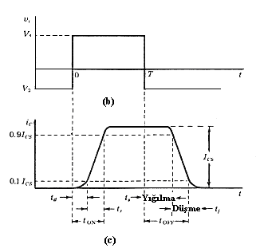
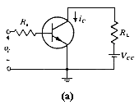
Giriş işareti
Transistörlerin
Anahtarlama Süreleri
Bu transistör Şekil (b) ‘deki kare dalga ile sürülmektedir.
Şekil (b), Kare dalga giriş
V₁ değerinde transistör doyumdadır, V₂ değerinde kesimdedir.
Şekil (c), Çıkıştaki kollektör akım cevabı.

Slide 8
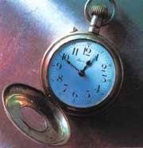
Gecikme Süresi – td : Akımın maksimum doyma değerinin %10 ‘una yükselmesi için geçen süredir.
Gecikme süresine sebep olan etkenler :
1. Transistör girişine bir işaret uygulandığında, emiter jonksiyonundaki geçiş bölgesi kapasitesinin dolması için bir miktar süreye ihtiyaç vardır.
2. Taşıyıcıların beyzden kollektör jonksiyonuna geçebilmeleri için geçen süre.
3. Kollektör akımının maksimum değerinin % 10 ‘una yükselebilmesi için geçen süre

Slide 9
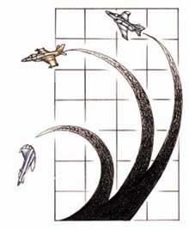
Yükselme ve Düşme Süreleri: (tr) ve (tf ):
Ic akımının maksimum değerinin % 10 ‘undan % 90 ‘ına yükselmesi için geçen süre yükselme süresidir.
Ic akımının maksimum değerinin % 90 ‘undan % 10 ‘ına düşmesi için geçen süre düşme süresidir.
Bu süreler kollektör akımının, transistörün doğrusal çalışma bölgesinde ki geçişi nedeniyle oluşmaktadır.

Slide 10
Yığılma Süresi - (ts) :
Giriş işaretinin başlangıçtaki değerine düştüğü an ile, I_{C} akımının maksimum değerinin % 90 ‘ına düştüğü an arasında geçen süreye denir.
Bu gecikme doymada olan bir transistörün beyz bölgesinde bulunan aşırı miktardaki azınlık taşıyıcılarından kaynaklanır.
Transistör bu aşırı yük boşaltımından giriş işaretine hızlı cevap veremez.
Bu durum yüksek frekanslarda önem arz eder.

Slide 11
DİJİTAL ELEKTRONİK
Transistörün Anahtarlama Sürelerinin Düzeltilmesi
Transistör aşırı sürülürse ne olur ?
Avantaj
Hem gecikme süresi hemde yükselme süresi azalabilir.
Çünkü jonksiyon kapasiteleri daha hızlı şarj olur.
Dezvantaj
Yığılma süresi uzar.
Sonuç : Aşırı sürülen transistör, ON konumuna daha hızlı geçerken
OFF konumuna geçiş süresi uzar.

Slide 12

DİJİTAL ELEKTRONİK
Transistörün Anahtarlama Sürelerinin Düzeltilmesi
NE YAPABİLİRİZ ?
Giriş sinyali OFF yapıldığında büyük bir negatif giriş voltajı sağlanır.
- Bu durum, ters bir akım meydana getirir.
- Dolayısıyla jonksiyon kapasitesi hızlı bir şekilde deşarj olur.
- Fakat beyz emiter jonksiyonunun ters kutuplanması yüzünden ON ‘a geçiş süresi uzamış olur

Slide 13

DİJİTAL ELEKTRONİK
HIZLI ANAHTARLAMA İÇİN İDEAL OLAN
V_{BE} sıfır volttan başlamalı.
I_{B} akımı ON konumunda başlangıçta büyük olmalıdır.
Fakat doyum için gerekli minimuma hemen yerleşmelidir.
OFF durumu büyük bir ters kutuplama voltajıyla yapılmalıdır.
        İDEAL OLAN NASIL BAŞARILIR ?
R_{B} direncine bir hızlandırma kapasitörü bağlamalıyız.
Bu sayede tr , td , ts , tf süreleri kısalır.

Slide 14
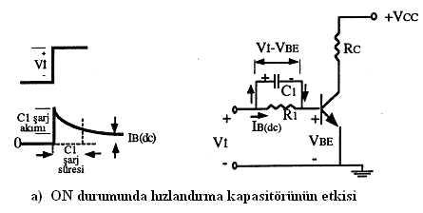
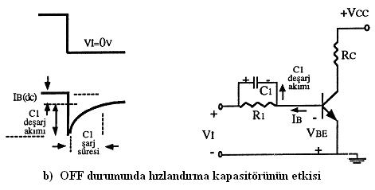
DİJİTAL ELEKTRONİK
Transistörün Anahtarlama Sürelerinin Düzeltilmesi
Transistör ON ve OFF ’a anahtarlandığı zaman C1 ‘ in şarj ve deşarjının etkisi

Slide 15
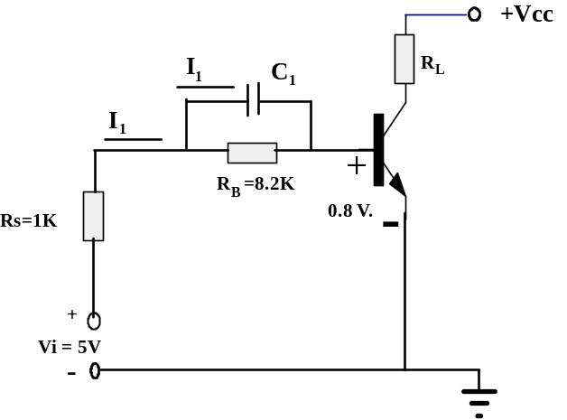
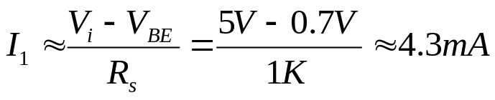
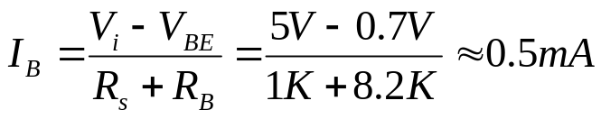
DİJİTAL ELEKTRONİK
Transistörün Anahtarlama Sürelerinin Düzeltilmesi
Kapasitörü yükleme akımının başlangıç seviyesi;
Kapasitör bütünüyle şarj olduktan sonra yerleşik beyz akımı seviyesi;
Başlangıç şarj akımı seviyesinin
hesaplanması için kullanılan devre
I1 ‘in değeri (4,3mA) IB ‘nin dc seviyesinden (0.5mA) oldukça büyük olduğu için anahtarlama hızında bir düzelme olacaktır.

Slide 16
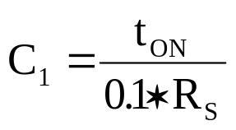
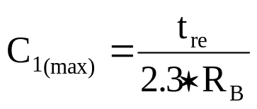
DİJİTAL ELEKTRONİK
Transistörün Anahtarlama Sürelerinin Düzeltilmesi
Seçilecek kapasitörün değeri aşağıdaki formülle hesaplanır ;
C₁ ‘in maksimum değerini de aşağıdaki formülle hesaplanır;
Burada tre yeniden yerleşme zamanıdır.
Yani kare dalga bir işaret düşünürsek periyodun yarısıdır. T/2

Slide 17
DİJİTAL ELEKTRONİK
Transistörün Anahtarlama Sürelerinin Düzeltilmesi
Örnek 1.2
Şekildeki devre, 50 KHz ‘lik bir giriş kare dalga işaretine sahiptir. Kullanılabilecek olan hızlandırma kapasitörünün maksimum değerini hesaplayınız.
Çözüm:
T=1/f = 20µs
OFF ve ON’ a geçiş arasındaki tre = T/2 = 10µs
C1(max) = tre/2.3*RB =10/2.3*8.2K = 530pF
Başlangıç şarj akımı seviyesinin
hesaplanması için kullanılan devre

Slide 18
DİJİTAL ELEKTRONİK
Transistörün Anahtarlama Sürelerinin Düzeltilmesi
Örnek 1.3
Şekil 36’ da ki devrede C1 = 200 pF olduğu
zaman maksimum giriş frekansını belirleyiniz.
Çözüm:
tre = 2.3 * C1*RB
tre = 2.3 *200pF*8.2K
tre = 3.772µs
T= 2 tre = 7.544 µs
f= 1/T = 1/7.544 µs = 133kHz
Başlangıç şarj akımı seviyesinin
hesaplanması için kullanılan devre

Slide 19
DİJİTAL ELEKTRONİK
Transistörün Anahtarlama Sürelerinin Düzeltilmesi
Örnek 1.4
Çözüm
tre = 2.3 * C1*RB
tre = 2.3*5*10⁻¹²*450
tre = 5175*10⁻¹²
f=1/2tre = 10¹²/2*5175 = 96.618MHz
Şekildeki devrede RB = 450Ω ve
C yerine kullanılan transistörün jonksiyon
kapasitesi 5pF olarak alınırsa
maksimum giriş frekansını belirleyiniz.
Başlangıç şarj akımı seviyesinin
hesaplanması için kullanılan devre

Slide 20
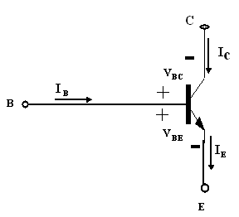
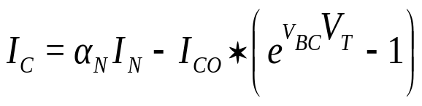
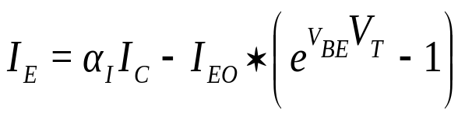
DİJİTAL ELEKTRONİK
Transistör Karakteristikleri İçin Analitik İfadeler
Bir transistör jonksiyonundan geçen akımın iki kaynağı vardır ;
- Diyot bileşeni
- Transistör bileşeni
Katkılama ve geometrileri yüzünden transistörler normal olarak simetrik değildir.
Bu yüzden denklemlerdeki α ‘ lar birbirlerinden farklıdır.
I_{CO} = Kollektör jonksiyonu
ters doyum akımı
Akımın Diyot
bileşeni
Akımın Transistor
bileşeni
Bir transistörde akım
ve gerilimler
I_{EO} = Emiter jonksiyonu
ters doyum akımı

Slide 21
DİJİTAL ELEKTRONİK
Transistör aktif bölgede çalışırken kollektör ve beyz akımları arasındaki ilişki ;
IC = hFE . IB
Transistörde beyz akımı artırılırken kollektör akımı bir noktaya yükselir ve orada sabit kalır. Bundan sonra beyz akımı artırılsa bile kollektör akımı değişmez.
Bu noktada transistör doyumdadır.
Aktif bölge boyunca IB = IC / hFE dir.
Doyumda IB > IC / hFE dir.

Slide 22
DİJİTAL ELEKTRONİK
Sayısal Devrelerin Transfer Eğrileri
Dijital devrelerde transistörler kuvvetlendirme elemanı olarak değil, anahtarlama elemanı olarak çalıştırılmaktadır.
High ve Low değerleri kesim ve doyum durumlarında çalıştırılarak elde edilmektedir.
Ancak geçiş eğrileri her zaman ideal olmamaktadır.
Transistörleri ideal olmaktan uzaklaştıran bazı sebepler vardı. Hatırlayalım;
Emiterdeki geçiş bölgesi kapasitesinin dolması için bir miktar süreye ihtiyac vardır.
Taşıyıcıların kollektöre ulaşmak için beyzden geçmeleri için gerekli süre . . .
Kesime ve doyuma giderken aktif bölgeden geçme zorunluluğu . . .
Doyumda olan transistörün beyzinde aşırı miktarda azınlık taşıyıcısı birikimi . . .

Slide 23
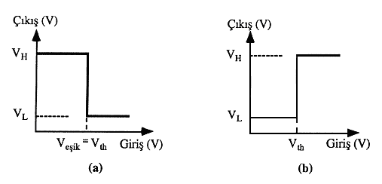
DİJİTAL ELEKTRONİK
Sayısal Devrelerin Transfer Eğrileri
İdeal evirici devrenin geçiş eğrileri

Slide 24
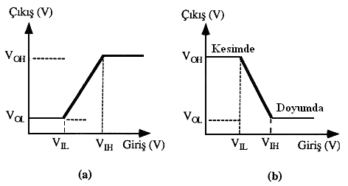
DİJİTAL ELEKTRONİK
Sayısal Devrelerin Transfer Eğrileri
İdeal olmayan devrenin geçiş eğrileri
VOH: Transistör kesim bölgesi sınırında çalışırken elde edilen VCE değeridir.
Bu da yaklaşık olarak kaynak gerilimi VCC ‘e eşittir. VOH~VCC
VOL: Transistör doyum bölgesi sınırında çalışırken elde edilen VCE değeridir.
VOL~V_{CE} sat
VIL : Transistoru iletim başlangıcına geçiren gerilim, yani eşik gerilim değeridir.
VIH: Giriş geriliminin transistörü doyma sınırına getiren değerine karşı düşmektedir.

Slide 25
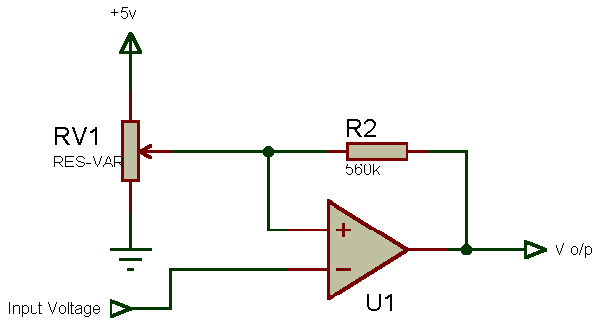
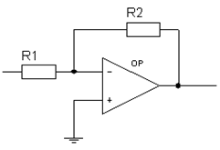
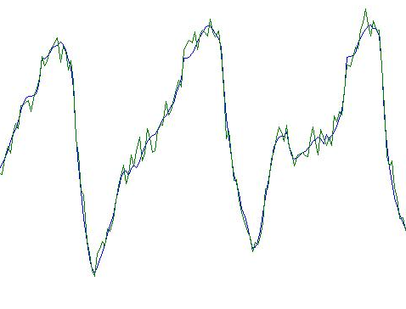
Analog devreler de gürültü, kat sayı arttıkça artar ve genliği de büyür.

Slide 26
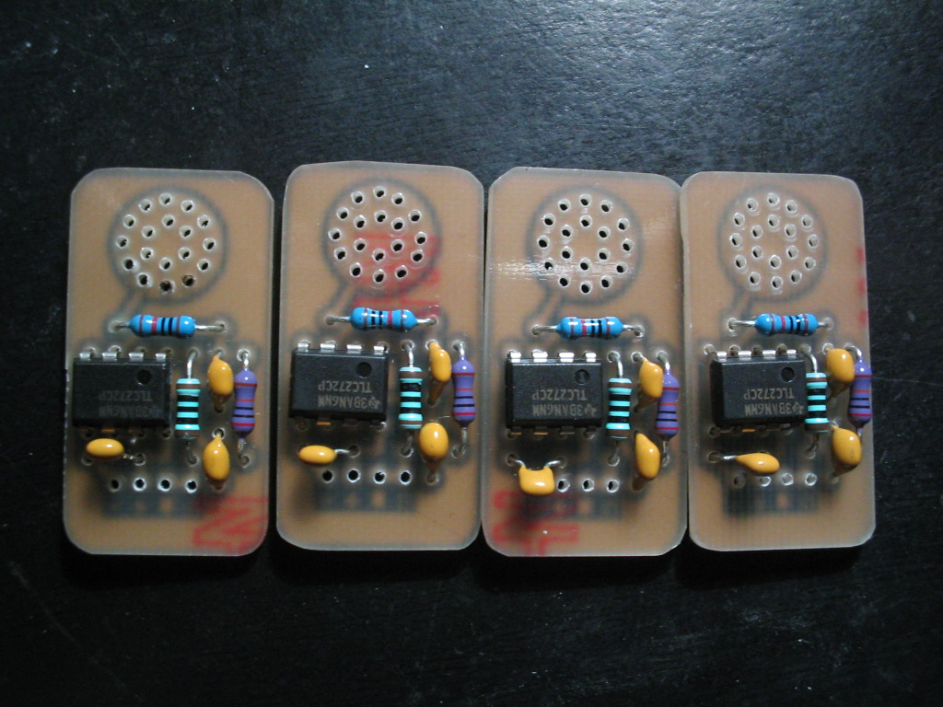
Dijital sistemde gürültü, lojik seviyelerinin birinin içinde yer alır ve durum değişikliğine sebep olmamışsa devre çıkışında menfi bir etkisi görülmemiş olur.

Slide 27
Gürültü kaynakları :
Sisteme çevreden giren dış gürültü
Besleme hattı gürültüsü.
Toprak hattı gürültüsü
Transmisyon hattında oluşan diyafoni ve yansıma gürültüleri

Slide 28
Gürültü kaynakları
Fluorescent lights
Alternators
Alternator regulators
Ignition systems
Motors and Pumps, (transient noise as they are turned on and off. )‏
Battery Chargers
Inverters
Radio/radar transmitters ...the transmitted signals can be noise to other equipment.
Computers, monitors, printers.
Radio, television
Cell phones, wireless phones.

Slide 29
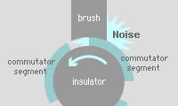
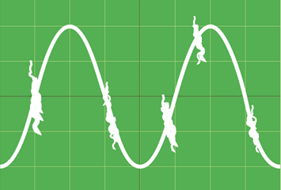
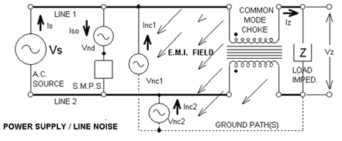
Besleme hattı gürültüsüne örnek

Slide 30
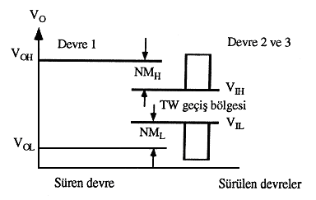
DİJİTAL ELEKTRONİK
Sayısal Devrelerde Gürültü Aralıkları
Sayısal devrelerde lojik seviyeler çok net sınır değerlerine sahip değildir.
Örnek : TTL bir devrede ;
Lojik 1 4 ± 1
Lojik 0 0.2±0.2 toleranslara sahiptir.
Sayısal devrelerde gürültü aralığı tanımları
Lojik bir sistemde süren ve sürülen bir devre olduğunu düşünelim.
Bu durumda gürültü aralıkları şu formülle bulunur.
NMH = NM1 = Δ1 = VOH – VIH
NML = NM0 = Δ0 = VIL - VOL
Burada, Δ1 yüksek seviyedeki lojik için,
Δ0 düşük seviyedeki lojik için gürültü aralığı

Slide 31
DİJİTAL ELEKTRONİK
Tüm Devre Lojik Ailelerin Karşılaştırlıması
Parametreler
RTL
DTL
HTL
TTL
ECL
MOS
CMOS
Temel Kapı ^{(1)‏}
Nor
Nand
Nand
Nand
0r-Nor
Nand
Nor veya
Nand>50
Fan-Out ^{(2)‏}
5
8
10
10
25
20
50
Her Kapının Güç
Tüketimi (mW), ^{(3)‏}
12
8-12
55
12-22
40-55
0.2-10
0.01
Gürültü Bağışıklığı
Az
İyi
Kusursuz
Çok iyi
İyi
Az
Çok iyi
Her kapı. Yayılma gecikmesi, (ns) ^{(4)‏}
12
30
90
12-6
4-1
300
70
Clock Rate ^{(5)‏}
8
12-30
4
15-60
60-400
2
5
(1) Pozitif lojik
(2) En kötü durumda sürülebilecek kapı girişi
(3) Tipik olarak sıcaklıktan ve çalışma frekansından etkilenmesi
(4) Tipik olarak bir fan-out (çıkış yelpazesi) için
(5) Flip-flop çalışmasındaki maksimum frekans

